Slide 1
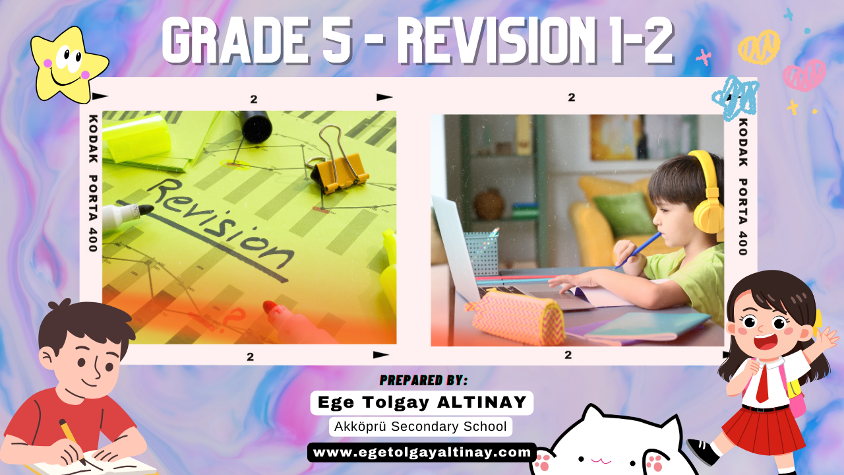

Slide 2
Daily Routines
(Günlük Rutinler)

Slide 3

Get up
Go to school
Have a lesson
Do experiments
Kalmak
Okula gitmek
Ders dinlemek
Deney yapmak
Write English stories
Draw pictures
Read in English
Speak in English
İngilizce okumak
İngilizce konuşmak
İngilizce hikayeler yazmak
Resim çizmek

Slide 4


Konu ile ilgili oyuna aşağıdaki linkten ulaşabilirsiniz:
https://www.egetolgayaltinay.com/lessons/921

Slide 5
School Activities
(Okul Etkinlikleri)

Slide 6
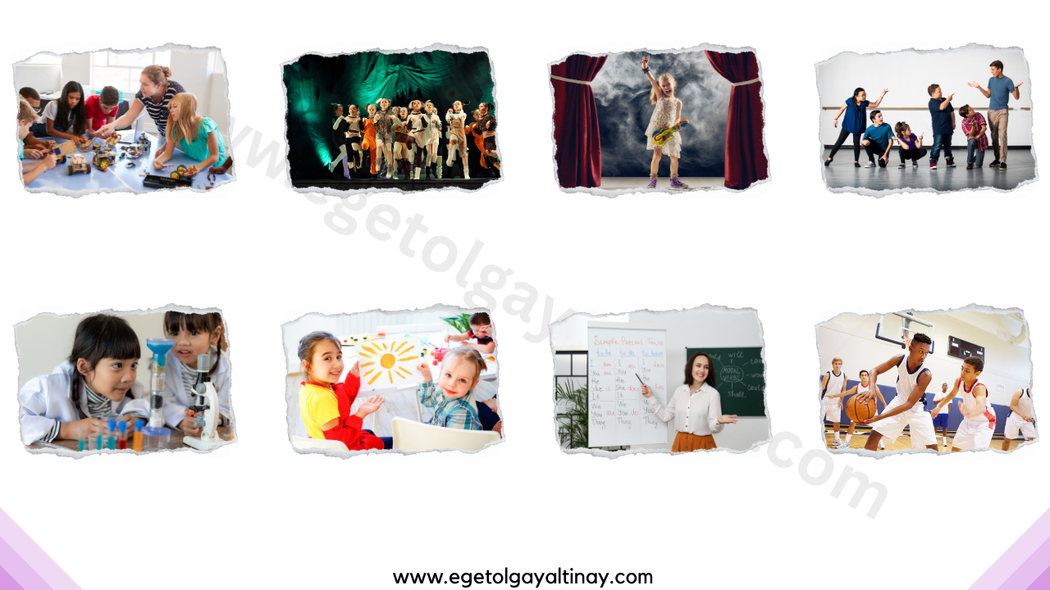
Club meetings
School plays
Talent show
Drama lesson
Kulüp toplantıları
Okul tiyatroları
Yetenek yarışması
Drama dersi
Science
Art
English
Basketball
Fen bilimleri dersi
Resim dersi
İngilizce dersi
Basketbol

Slide 7
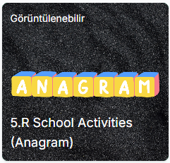
Konu ile ilgili oyuna aşağıdaki linkten ulaşabilirsiniz:
https://www.egetolgayaltinay.com/lessons/922

Slide 8
Seasons
(Mevsimler)

Slide 9
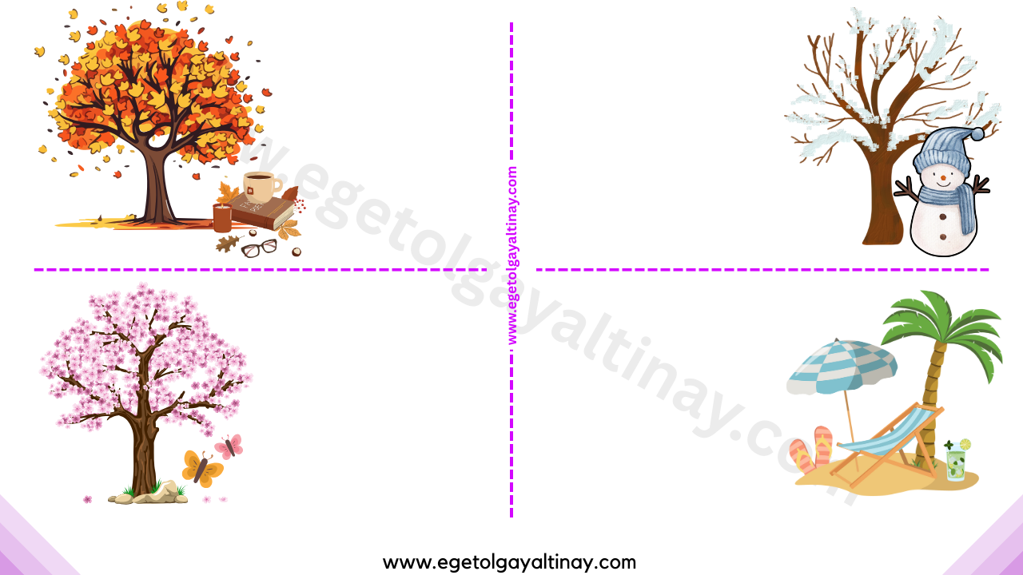
Autumn
Winter
Sonbahar
Kış
Spring
Summer
İlkbahar
Yaz

Slide 10
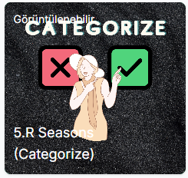
Konu ile ilgili oyuna aşağıdaki linkten ulaşabilirsiniz:
https://www.egetolgayaltinay.com/lessons/923

Slide 11
Clothes
(Kıyafetler)

Slide 12
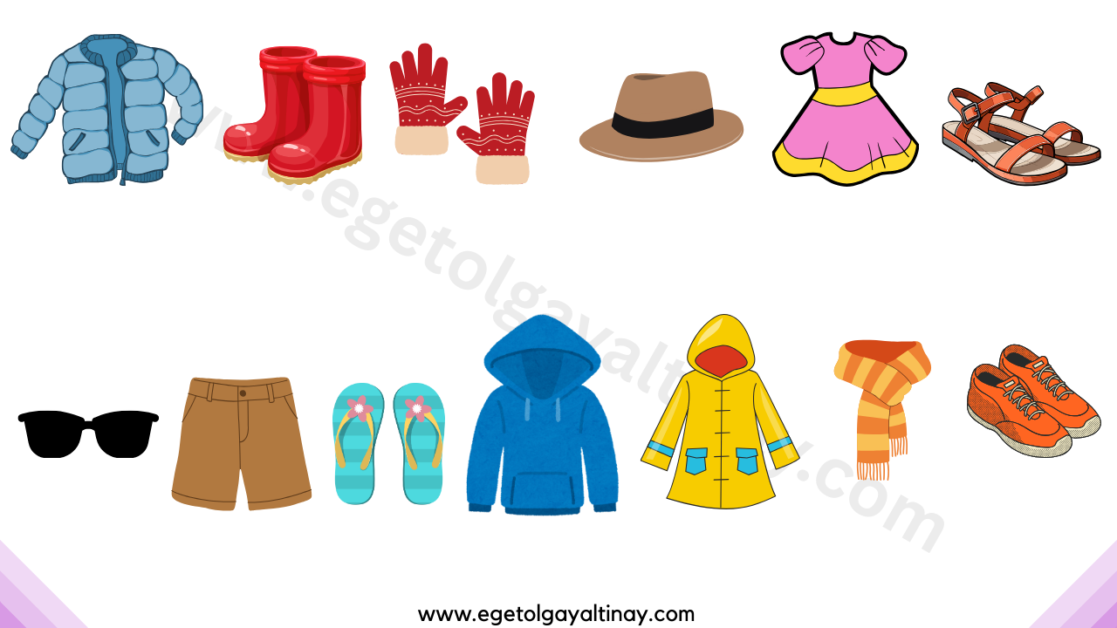
Hat
Coat
Boots
Gloves
Dress
Sandals
Şapka
Ceket
Bot
Eldiven
Elbise
Sadalet
Sunglasses
Trainers
Scarf
Shorts
Flip-flops
Hoodie
Raincoat
Güneş gözlüğü
Spor ayakkabı
Atkı
Şort
Terlik
Kapşonlu
Yağmurluk

Slide 13
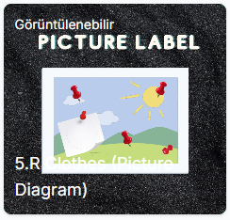
Konu ile ilgili oyuna aşağıdaki linkten ulaşabilirsiniz:
https://www.egetolgayaltinay.com/lessons/924

Slide 14
IDIOMS
(Deyimler)

Slide 15

It’s raining cats and dogs!
(Bardaktan boşanırcasına yağmur yağıyor!)

Slide 16

Let’s break the ice!
(Hadi tanışalım!)

Slide 17

I’m sorry to hear that!
(Bunu duyduğuma üzüldüm!)

Slide 18

I’m glad to hear that!
(Bunu duyduğuma sevindim!)

Slide 19

Feel free to use this!
(Bunu kullanmaktan çekinme!)

Slide 20

It fits like a glove!
(Üzerime tam oturdu!)

Slide 21

Konu ile ilgili oyuna aşağıdaki linkten ulaşabilirsiniz:
https://www.egetolgayaltinay.com/lessons/920

Slide 22
Expressing Likes & Dislikes
(Sevdiğimiz & Sevmediğimiz Şeyleri İfade Etme)

Slide 23

(Resim çizmeyi çok severim.)
I love drawing pictures.
(Resim çizmeyi tercih ederim.)
(Resim çizmeyi severim.)
I prefer drawing pictures.
I like drawing pictures.

Slide 24

(Basketbol oynamayı sevmem.)
I dislike playing basketball.
(Basketbol oynamayı sevmem.)
(Basketbol oynamaktan nefret ederim.)
I don’t like playing basketball.
I hate playing basketball.

Slide 25

Konu ile ilgili oyuna aşağıdaki linkten ulaşabilirsiniz:
https://www.egetolgayaltinay.com/lessons/925

Slide 26
Classroom Instructions
(Sınıf İçi Talimatları)

Slide 27
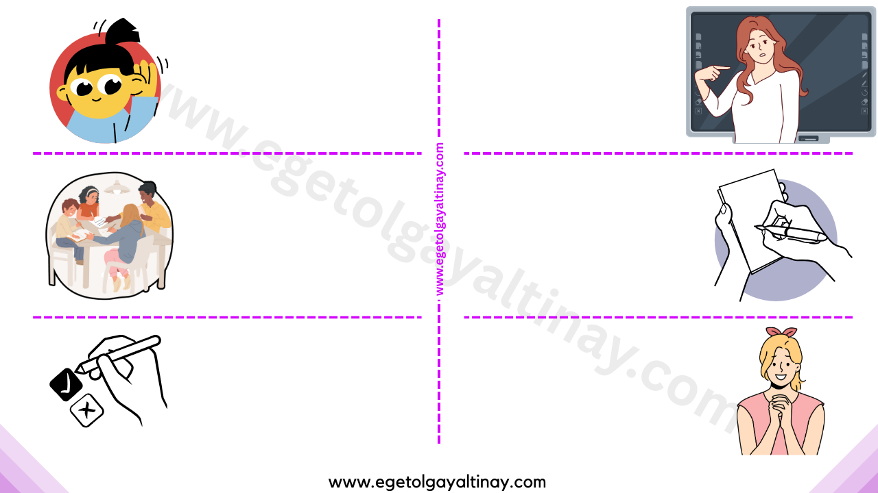
Listen carefully, please!
Please look at the screen!
Dikkatlice dinleyin, lütfen!
Lütfen ekrana bakın!
Work with your peers, please!
Write this down, please!
Arkadaşlarınız birlikte çalışın, lütfen!
Bunu yazın, lütfen!
Check your answers, please!
Please do this!
Cevaplarınız kontrol edin, lütfen!
Lütfen bunu yapın!

Slide 28

Konu ile ilgili oyuna aşağıdaki linkten ulaşabilirsiniz:
https://www.egetolgayaltinay.com/lessons/926

Slide 29
Classroom Objects
(Sınıftaki Eşyalar)

Slide 30
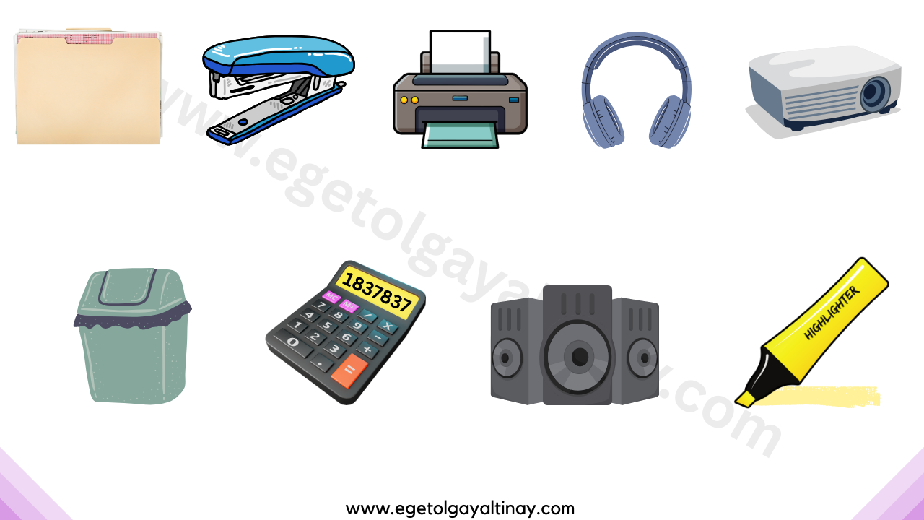
Projector
Folder
Stapler
Printer
Headphones
Projeksiyon
Dosya
Zımba
Yazıcı
Kulaklık
Rubbish bin
Calculator
Speaker
Highlighter
Çöp kutusu
Hesap makinesi
Hoparlör
Fosforlu kalem

Slide 31
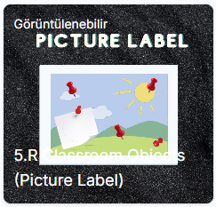
Konu ile ilgili oyuna aşağıdaki linkten ulaşabilirsiniz:
https://www.egetolgayaltinay.com/lessons/927

Slide 32
Physical Appearance
(Dış Görünüş)

Slide 33
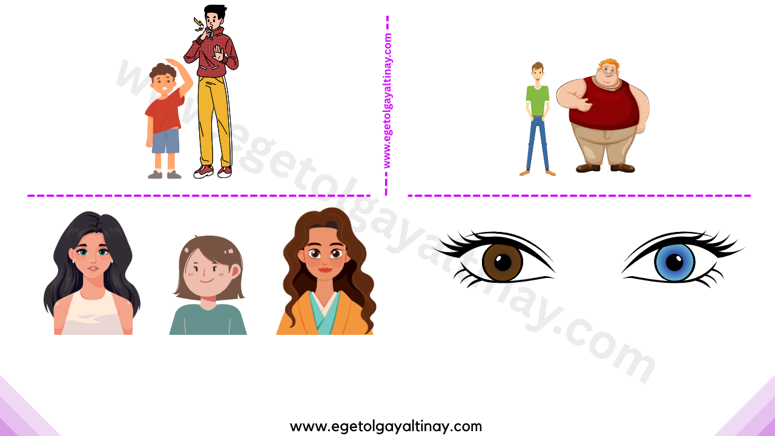
Short
Tall
Thin
Fat
Kısa
Uzun
Zayıf
Şişman
Brown eyes
Blue eyes
Wavy hair
Long hair
Short hair
Kahverengi göz
Mavi göz
Dalgalı saç
Uzun saç
Kısa saç

Slide 34

Konu ile ilgili oyuna aşağıdaki linkten ulaşabilirsiniz:
https://www.egetolgayaltinay.com/lessons/928

Slide 35
Jobs
(Meslekler)

Slide 36

Jobs
(Meslekler)
Police Officer
Doctor
Farmer
Singer
Dentist
Teacher
Doktor
Çiftçi
Şarkıcı
Diş hekimi
Öğretmen
Polis Memuru

Slide 37

Konu ile ilgili oyuna aşağıdaki linkten ulaşabilirsiniz:
https://www.egetolgayaltinay.com/lessons/929

Slide 38
Jobs
(Meslekler)
I help people and keep the city safe.
I help sick people and check patients.
I grow fruit and vegetables.
I sing songs with my band.
I pull out the unhealthy teeth.
I teach English to my students.
(İnsanlara yardım eder ve şehri güvenli tutarım.)
(Hasta insanlara yardım eder ve kontrol ederim.)
(Meyveleri ve sebzeleri yetiştiririm.)
(Grubumla birlikte şarkılar söylerim.)
(Sağlıksız dişleri çekerim.)
(Öğrencilerime İngilizce öğretirim.)
Police Officer
Doctor
Farmer
Singer
Dentist
Teacher
Doktor
Çiftçi
Şarkıcı
Diş hekimi
Öğretmen
Polis Memuru

Slide 39

Konu ile ilgili oyuna aşağıdaki linkten ulaşabilirsiniz:
https://www.egetolgayaltinay.com/lessons/930

Slide 40
Places
(Mekanlar)

Slide 41
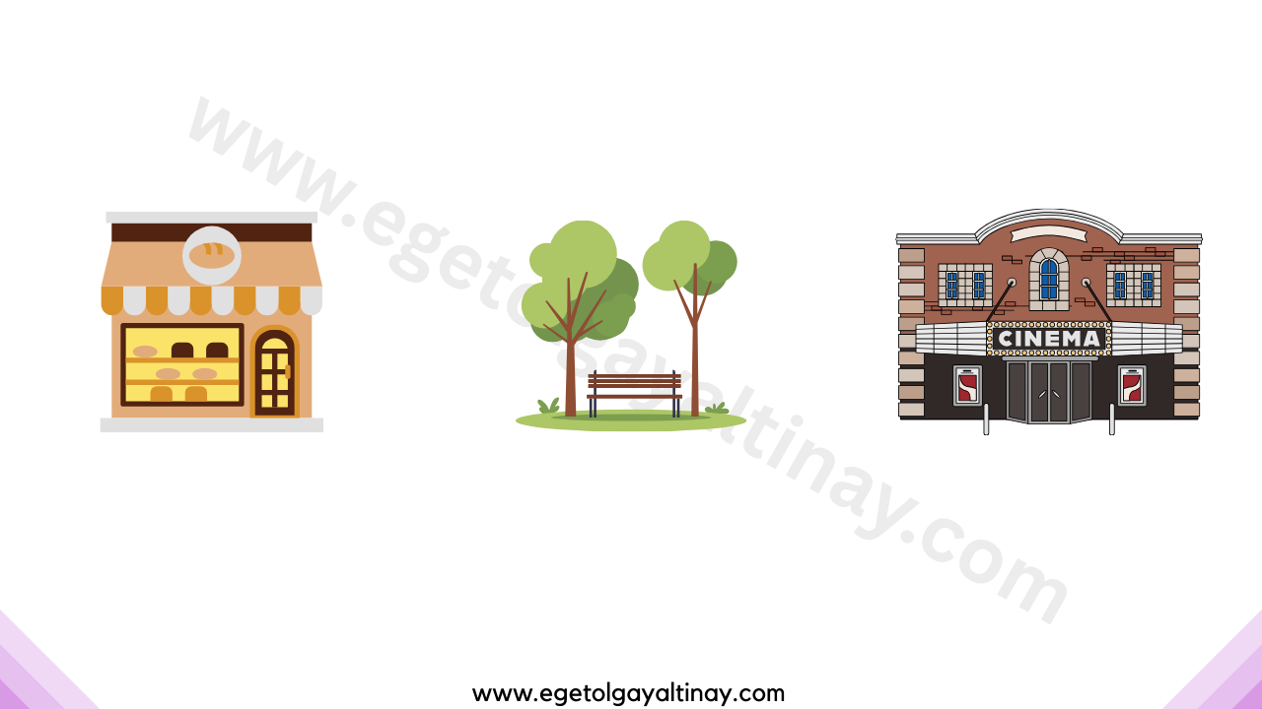
Bakery
Park
Cinema
Fırın
Park
Sinema
I go to bakery to buy fresh bread.
I ride my bike and walk my dog in the park.
I watch films in the cinema.
(Ben taze ekmek satın almak için fırına giderim.)
(Parkta bisikletimi sürerim ve köpeğimi yürütürüm.)
(Sinemada film izlerim.)

Slide 42
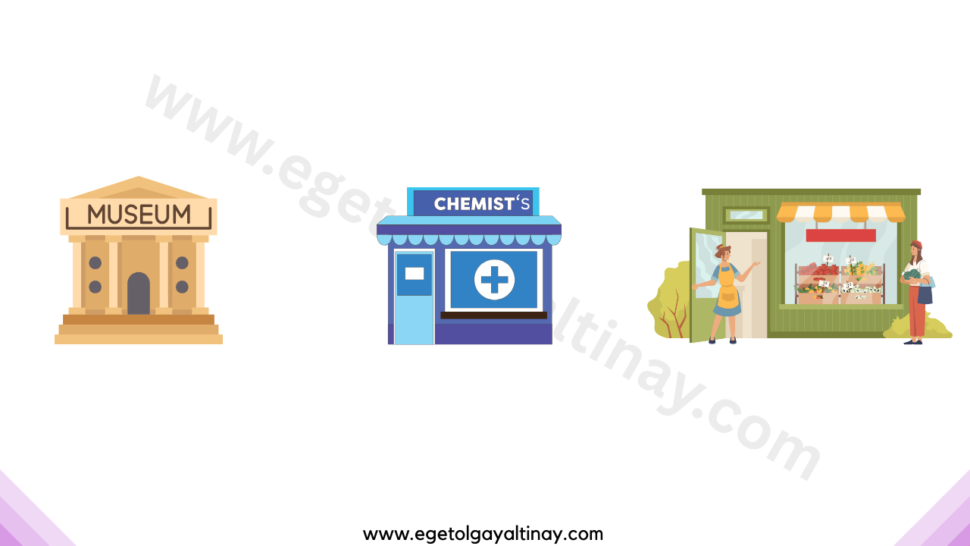
Museum
Chemist’s
Greengrocer’s
Müze
Eczane
Manav
I look at ancient objects in the museum.
I buy medicine in the chemist’s.
I buy fruit and vegetables in the greengrocer’s.
(Müzede antika nesnelere bakarım.)
(Eczanede ilaç satın alırım.)
(Manavda meyve ve sebze satın alırım.)

Slide 43
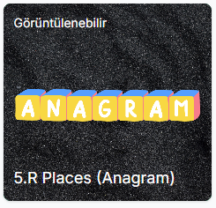
Konu ile ilgili oyuna aşağıdaki linkten ulaşabilirsiniz:
https://www.egetolgayaltinay.com/lessons/931

Slide 44
Food
(Yiyecekler)

Slide 45
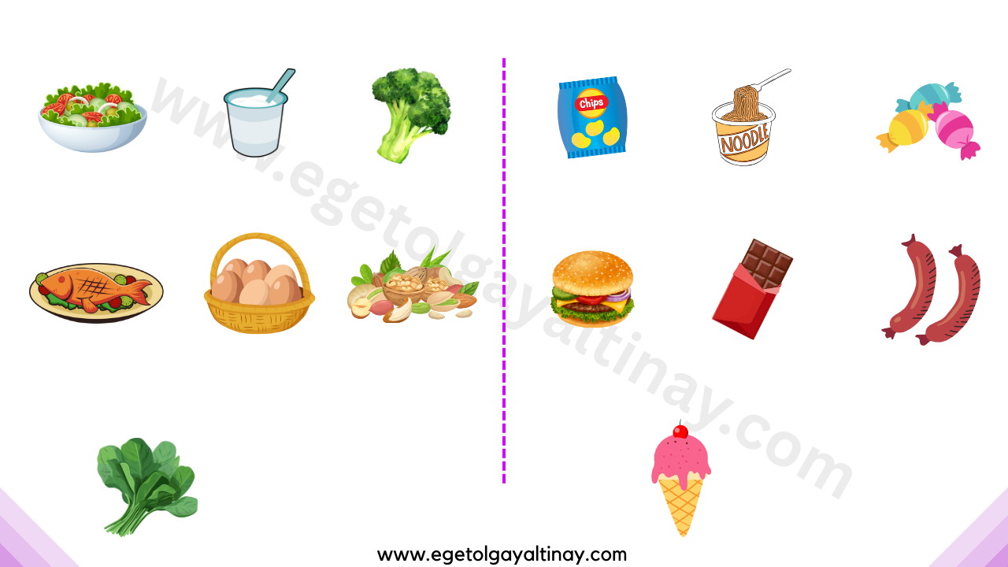
Salad
Yoghurt
Broccoli
Chips
Noodle
Sweet
Salata
Yoğurt
Brokoli
Cips
Erişte
Şekerleme
Grilled Fish
Eggs
Nuts
Hamburger
Chocolate
Sausages
Izgara Balık
Yumurta
Çerez
Hamburger
Çikolata
Sosis
Spinach
Ice cream
Ispanak
Dondurma

Slide 46
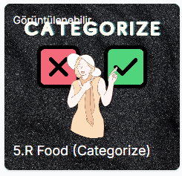
Konu ile ilgili oyuna aşağıdaki linkten ulaşabilirsiniz:
https://www.egetolgayaltinay.com/lessons/932

Slide 47



Ege Tolgay Altınay
Akköprü Ortaokulu Tuşba/VAN
Bu, ve benzeri içerikler için:
www.egetolgayaltinay.com adresini ziyaret edebilirsiniz.

